Slide 1


Elián González Yáñez 2° “C”.
Taller: Informática.
Profa. Cindy Escobedo Hinojosa.

Slide 2

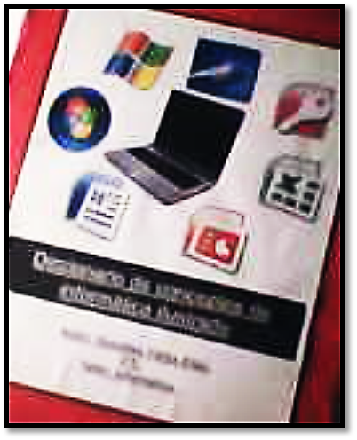
En este proyecto se realizó un diccionario de conceptos de informática ilustrado para poder reforzar los conocimientos de mis compañeros, y considero que al tener imágenes les resultara más llamativo y agradable para repasar los conceptos de la asignatura y será menos aburrido estudiar.

Slide 3

La utilidad de este proyecto es ayudar a los estudiantes del Taller de Informática de 2° año Mixto a tener un mejor desempeño escolar, al realizar trabajos en clase y para el estudio previo a la época de exámenes.

Slide 4

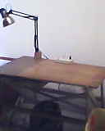
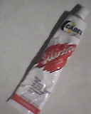
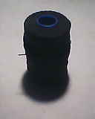
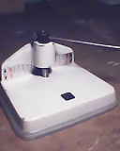
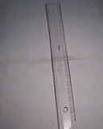
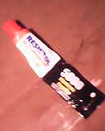
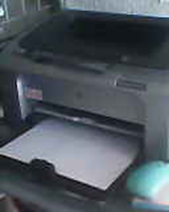
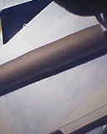
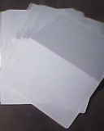
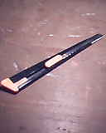
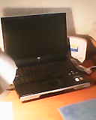
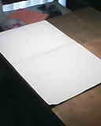
Primeramente, conseguir los recursos técnicos, herramientas y área de trabajo requeridos

Slide 5
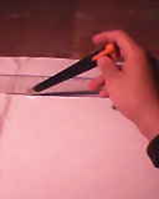
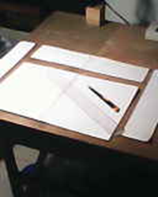
Tomar medidas necesarias para cortar los excedentes del papel cascarón.

Slide 6

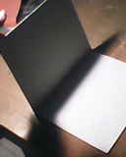
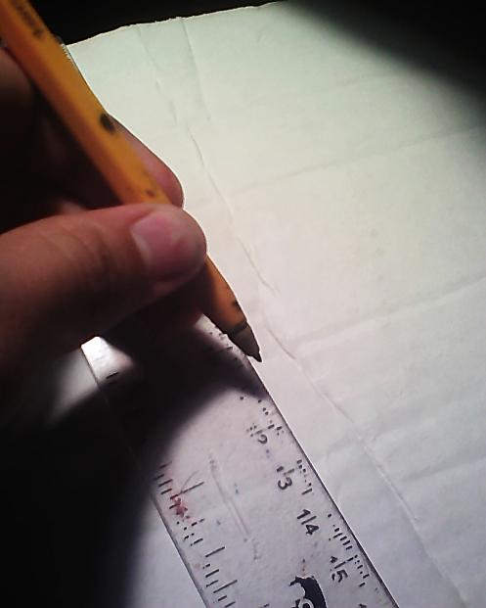
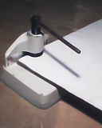
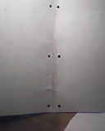
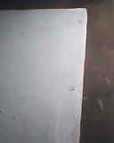
Doblar a la mitad el papel cascarón, después de ello, tomar las medidas necesarias del papel cascarón, para posteriormente perforarlo.

Slide 7


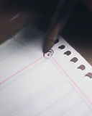
Realizar medidas correspondientes para posteriormente perforar las hojas recicladas.

Slide 8

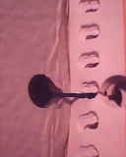
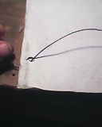
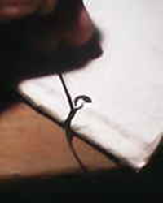
Realizar medidas correspondientes para posteriormente perforar las hojas recicladas, después de ello, insertar las hojas recicladas a la cubierta (pasta o encuadernado).

Slide 9

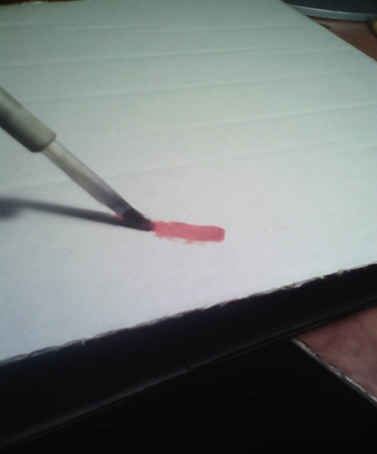
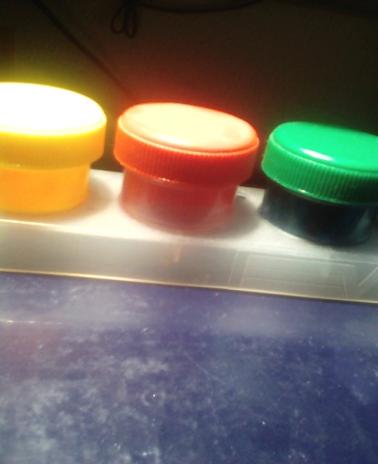
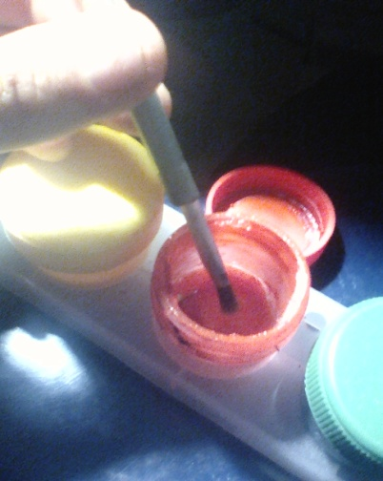
Pintar el encuadernado del color deseado y dejar que la pintura se seque en su totalidad.

Slide 10

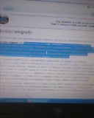
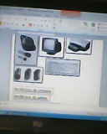
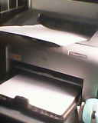
Buscar, editar e imprimir la información requerida para la elaboración del proyecto.

Slide 11

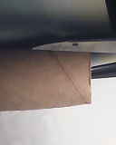
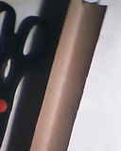

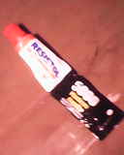
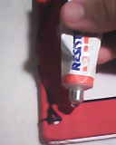
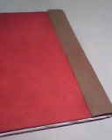
Pintar el encuadernado del color deseado y dejar que la pintura se seque en su totalidad.

Slide 12
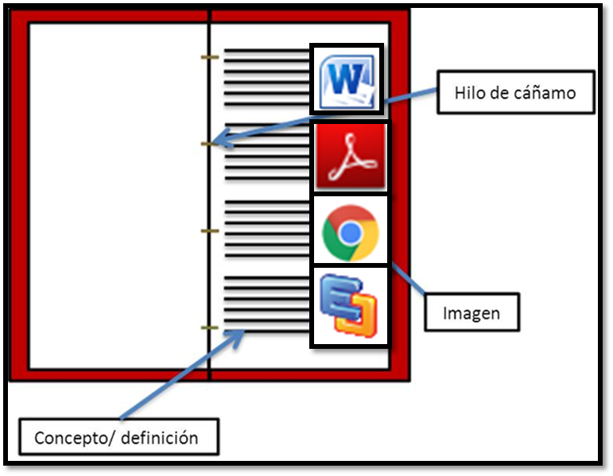
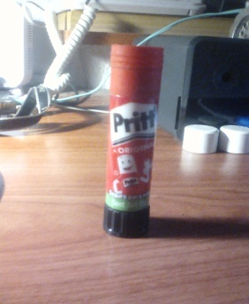
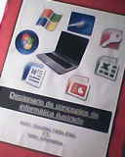
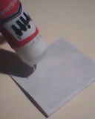
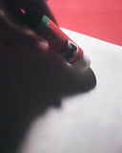
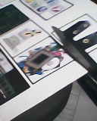
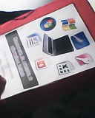
Cortar y pegar las imágenes y definiciones ordenadamente dentro de las páginas del diccionario y en la portada

Slide 13
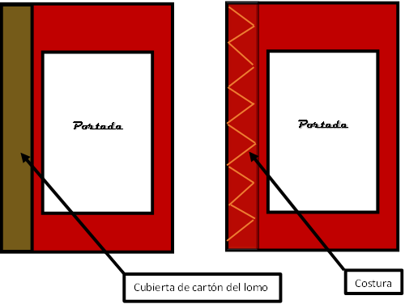

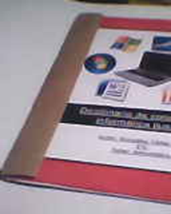
Finalmente, se da por terminada la parte manual del «Diccionario de conceptos de informática ilustrado», con ello se da por terminado el proyecto artesanal.

Slide 14

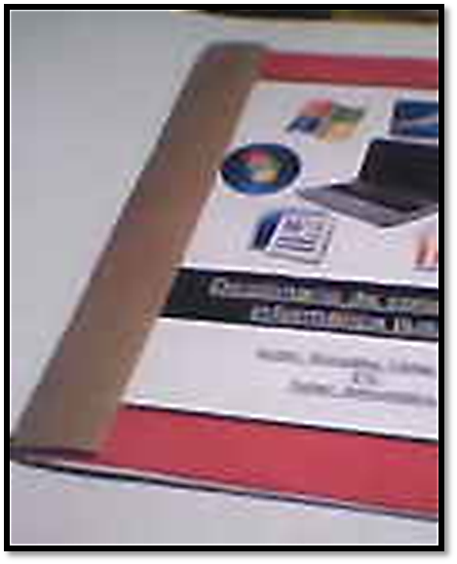
Aunque no cuenta con diversos de los conceptos recientemente aprendidos durante el transcurso del presente ciclo escolar, cuenta con los conceptos básicos que se aplicaron durante el ciclo escolar pasado, y que son de utilidad para este presente curso.

Slide 15

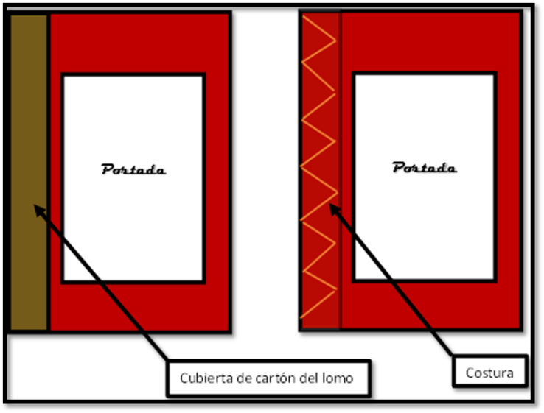

Se hicieron ligeras modificaciones al modelo arquitectónico que se tenía planeado, y un ligero reajuste de los materiales utilizados, es adecuado para su uso, por lo tanto cumplió las expectativas propuestas desde un inicio.

Slide 16

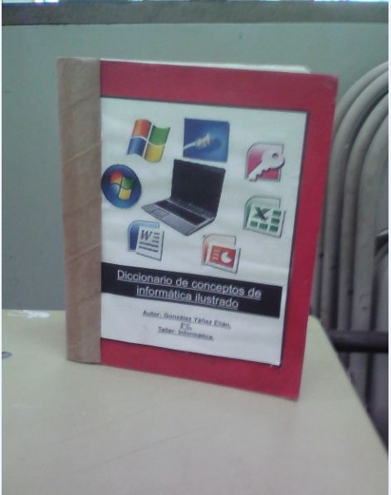
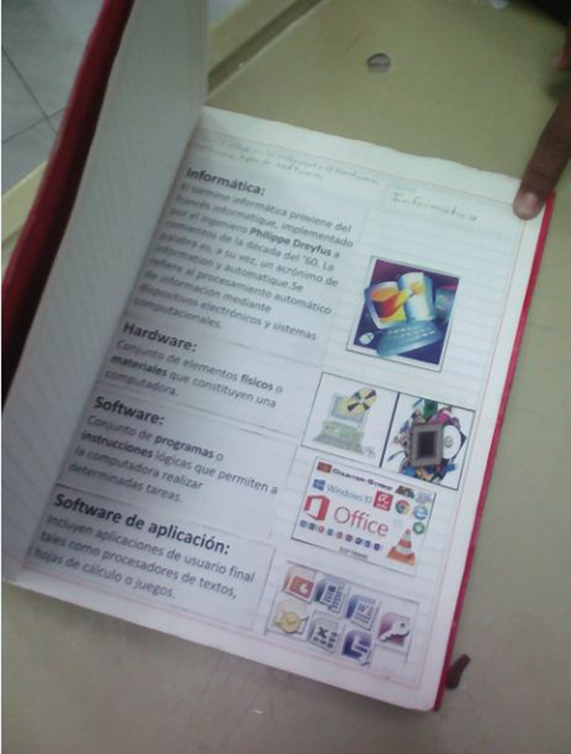
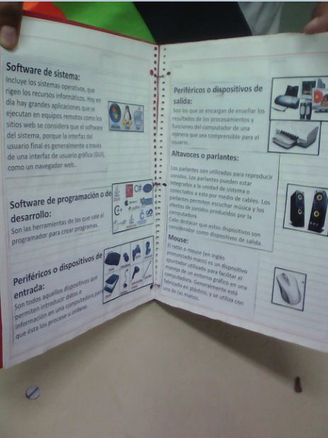
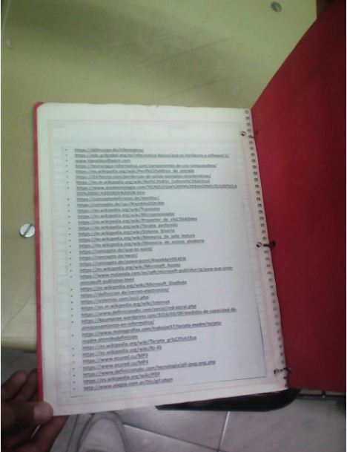




Slide 17



